Slide 1
CHÀO MỪNG CÁC CON
ĐẾN VỚI TIẾT TOÁN

Slide 2
So sánh các số trong phạm vi 100

Slide 5
A, So sánh các số trong phạm vi 30
1, 2, 3, 4, 5, 6,7, 8,9,10,11,12,13,14,15,16,17,18,19,20,21,22,23,24,25,26,27,28,29,30
Nhận xét : 3 đứng trước 8; 8 đứng sau 3
Nên : 3 bé hơn 8 ; 8 lớn hơn 3
Ta viết : 3 < 8; 8> 3
Nhận xét : 14 đứng trước 17; 17 đứng sau 14
Nên : 14 bé hơn 17 ; 17 lớn hơn 14
Ta viết : 14 < 17; 17 > 14
Nhận xét : 20 đứng trước 26; 26 đứng sau 20
Nên : 20 bé hơn 26 ; 26 lớn hơn 20
Ta viết : 20 < 26; 26 > 20

Slide 6
b. So sánh các số trong phạm vi 60
31,32,33,34,35,36,37,38,39,40,41,42,43,44,45,46,47,48,49,50,51,52,53,54,55,56,57,58,59, 60
Nhận xét : 46 đứng trước 56; 56 đứng sau 46
Nên : 46 bé hơn 56 ; 56 lớn hơn 46
Ta viết : 46 < 56 ; 56 > 46

Slide 7
c. So sánh các số trong phạm vi 100
Nhận xét : 62 đứng trước 67; 62 bé hơn 67; 62< 67
67 đứng sau 62; 67 lớn hơn 62; 67>62

Slide 8
9
10
12
15
16
18
<
>
<
>

Slide 9
30
50
60
70
90
100
<
<
>
=

Slide 10
60
61
64
66
55
<
>
=
>

Slide 11
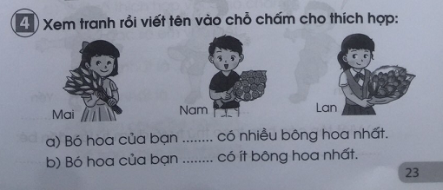
Lan
Mai

Slide 12
Củng cố bài học

